Slide 1
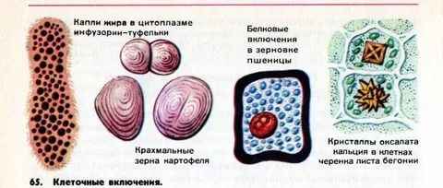
Включения
Включения цитоплазмы (inclusiones cytoplasmicae) — необязательные компоненты клетки, возникающие и исчезающие в зависимости от метаболического состояния клеток.

Slide 2
Включения
Экзогенные
Эндогенные
Вирусные
Включения имеют различные размеры и форму и могут обнаруживаться как в цитоплазме, так и в ядре, пользуясь только световым микроскопом, включения трудно отличить от органоидов. С помощью электронного микроскопа можно, однако, убедиться в том, что включения не имеют собственной мембранной оболочки и располагаются непосредственно в гиалоплазме, ядре или матриксе митохондрий и пластид. Природу включений можно установить, используя цитохимические методы.

Slide 3
Попадающие извне вещества могут откладываться в виде экзогенных включений. Включения этого типа часто содержат соли металлов, порошки, пигменты растительного происхождения и другие вещества, которые придают клеткам характерную окраску. Например, серебро, поглощаясь эпидермисом, формирует включения, которые придают коже сероватый оттенок. Избыточное потребление моркови или помидоров может приводить к появлению у кожи желто-красного оттенка из-за накопления в жировых клетках растительного пигмента каротина. При поступлении свинца в организм он откладывается в деснах в виде синей каймы. Большое количество включений обнаруживается в погибших макрофагах легких, которые очищают альвеолы от попавшей туда пыли.

Slide 4
Включения
1.трофические;
2. секреты;
3. инкреты;
4. пигменты;
5. экскреты и др.
6. специальные включения (гемоглобин)

Slide 5
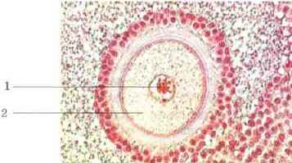
трофические включения (запасные питательные вещества) важную роль играют жиры и углеводы. Белки как трофические включения используются лишь в редких случаях (в яйцеклетках в виде желточных зерен).
трофических включений (запасных питательных веществ) важную роль играют жиры и углеводы. Белки как трофические включения используются лишь в редких случаях (в яйцеклетках в виде желточных зерен).

Slide 6
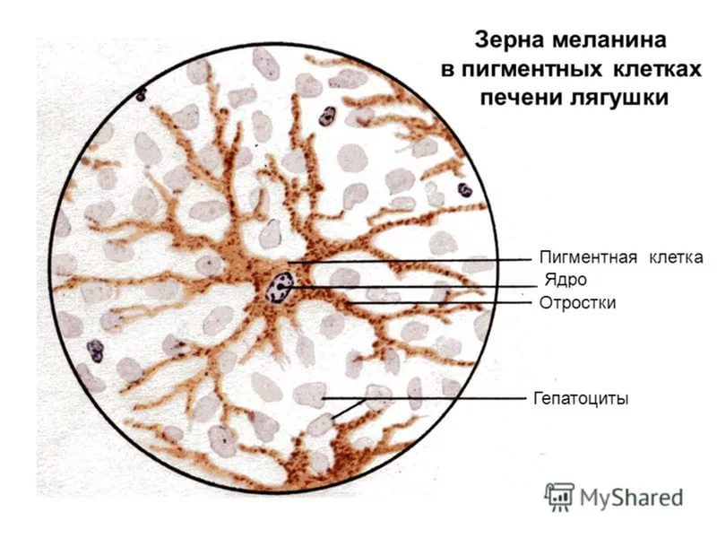
Пигментные включения придают клеткам и тканям определенную окраску.

Slide 7
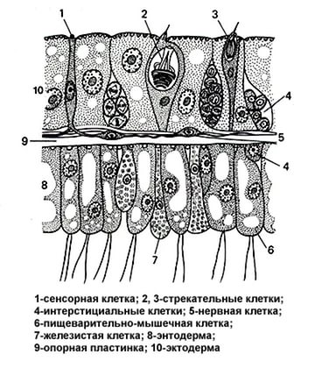
Секреты и инкреты накапливаются в железистых клетках, так как являются специфическими продуктами их функциональной активности.
Экскреты — конечные продукты жизнедеятельности клетки, подлежащие удалению из нее.

Slide 8
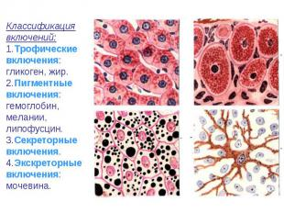

Slide 9
Пластиды
Пластиды – это двумембранные органоиды, которые характерны для растительных клеток. Они были открыты А. Левенгуком в 1676 г. У высших растений имеется несколько типов пластид, отличающихся составом пигментов, структурой и функциями - хлоропласты, лейкопласты, амилопласты и хромопласты. Кроме высших растений пластиды обнаружены также у некоторых водорослей и простейших. Количество пластид в клетке может колебаться от нескольких десятков до сотен. В среднем клетка высших растений содержит около 30 пластид. На самом деле все пластиды являются разновидностями одного органоида – хлоропласта.

Slide 10
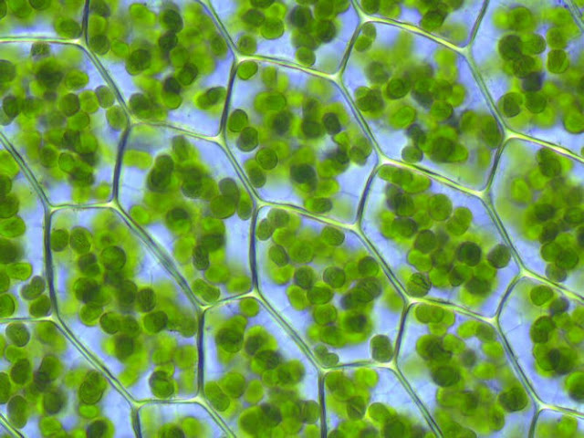
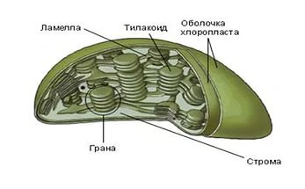
Зеленые хлоропласты – это органеллы фотосинтеза, относительно крупные структуры (5-10 мкм. в длину при диаметре 2-4 мкм.) овальной или дисковидной формы и имеют зеленый цвет, обусловленный присутствием фотосинтезирующим пигмента хлорофилла. Существует несколько видов хлорофилла.
Наиболее распространен хлорофилл а (найден у всех зеленых растений и цианобактерий) имеет голубовато-зеленый цвет. Хлорофилл б – желтовато-зеленый.

Slide 11
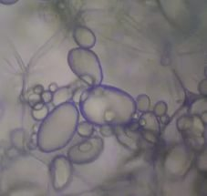
Лейкопласты – бесцветные округлые пластиды, в которых обычно накапливаются запасные питательные вещества, в основном крахмал.
В одном лейкопласте могут накапливаться разные вещества. Запасной белок может откладываться форме кристаллов или аморфных включений, масла – в виде пластоглобул. Много амилопластов в клетках клубней картофеля, зерновок ржи, пшеницы и других органах растений где откладываются запасные вещества.

Slide 12
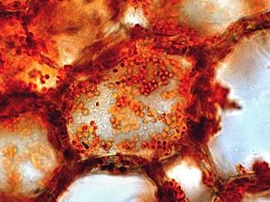
Хромопласты – пластиды оранжево-красного и желтого цвета, образующиеся из лейкопластов и хлоропластов в результате накопления в их строме каротиноидов. Они встречаются в клетках лепестков (лютик, нарцисс, тюльпан, одуванчик), зрелых плодов (томат, тыква, арбуз, апельсин), редко – корнеплодов (морковь, кормовая свекла), а также в осенних листьях.
Хромопласты – конечный этап в развитии пластид. По форме накопления каротиноидов различают следующие типы хромопластов: глобулярный пигменты растворены в липидных пластоглобулах; фибриллярный – пигменты накапливаются в белковых нитях; кристалический – пигменты откладываются в виде кристалов.

Slide 14
В филогенезе первичным исходным типом пластид являются хлоропласты, из которых в связи со специализацией органов произошли лейко- и хромопласты. В онтогенезе взаимопревращения пластид происходит иными путями. Наиболее часто хлоропласты превращаются в хромопласты при осеннем пожелтении листьев или созревании плодов. В природе этот процесс необратим. Лейкопласты могут превращаться в хлоропласты (позеленение верхней части корнеплода моркови, оказавшейся на поверхности почвы) или хромопласты. Хлоропласты могут при помещении растения в темноту превратиться в лейкопласты. Процесс этот обратим.

